Slide 1

Не се сърди човече
team EVERLAND

Slide 2
Не се сърди човече
Live Demo

Slide 3
Не се сърди човече
program structure
Entry point
Main
Init objects
Player
Figure
AI ?

Slide 4

Не се сърди човече
Similar games
Ludo
Parcheesi

Slide 5
team EVERLAND
Vilimir Yordanov
Dimitar Arsov
Yan Kostadinov
Viktoria Lizama
Ivelin Mitev
Plamen Redzhov

Slide 6
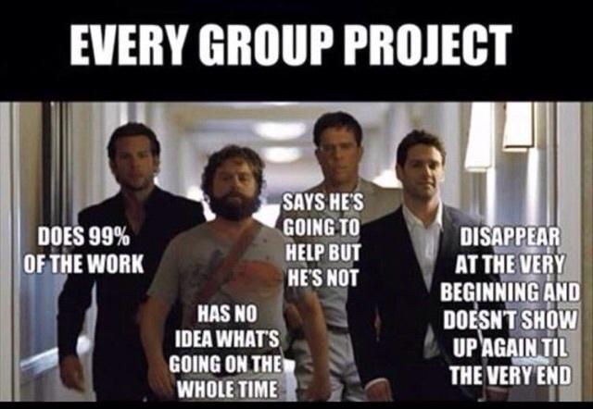

Slide 7
team EVERLAND
Contributions
100%
70%
100 % side work
100% annoyance
0.5% constructiveness
30%
70 % source code
90% debugging
1%
30 % source code
10% debugging
70% graphics
100% will
90% learning
1% work done
0%
0%
Ivelin
Plamen
Viktoria
Yan
Dimitar
Vilimir

